Slide 1
VÜCUT AĞIRLIĞI EGZERSİZLERİ
ESRA YAVUZ
Gençlik ve Spor Bakanlığı Fitness Antrenörü
Fen Edebiyat Fakültesi Felsefe Bölümü
Sağlık Bilimleri Fakültesi Egzersiz ve Spor Bilimleri Bölümü

Slide 2
Sunum Akışı
Vücut Ağırlığı Egzersizleri Nedir-Nelerdir?
Ekipmansız Başlangıç-Orta düzey
Risk Faktörü-Kontrolü-Avantaj-Dezavantaj
Çeşitleri ve Mekaniği, Kullanım Fonksiyonları
Egzersiz Topları
(Swiss Ball)
Sağlık (Medicine) Topu

Slide 3
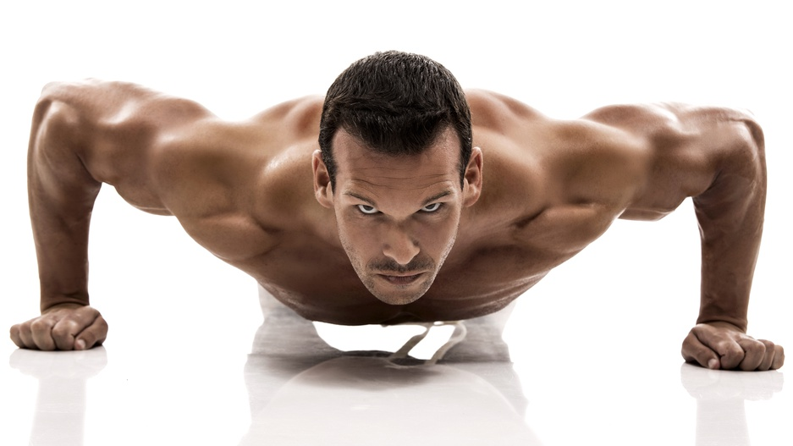
VÜCUT AĞIRLIĞI EGZERSİZİ NEDİR?
Herhangi bir ekipmana gereksinim duymadan sadece vücut ağırlığı ile direnç oluşturularak yapılan egzersizlere denir.
Vücudun kendi ağırlığı kasları güçlendirmek için bir araç haline gelir.

Slide 4
EKİPMANSIZ BAŞLANGIÇ DÜZEYİ HAREKETLERİ
BENCH DİPS
SQUAT
BARFİKS
ŞINAV
MEKİK

Slide 5
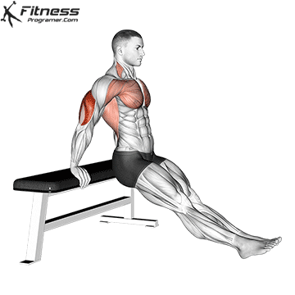
BENCH DIPS
Vücudun ağırlığını kolların taşıyacağı şekilde ellerle dirseklerde 90 derecelik bir açı elde edilene dek vücut sehpadan destek alarak aşağı doğru itilir.
Dirseklerde gerginlik hissedilene kadar dirsekler bükülür ve vücut kollar ile yukarı itilir.

Slide 6
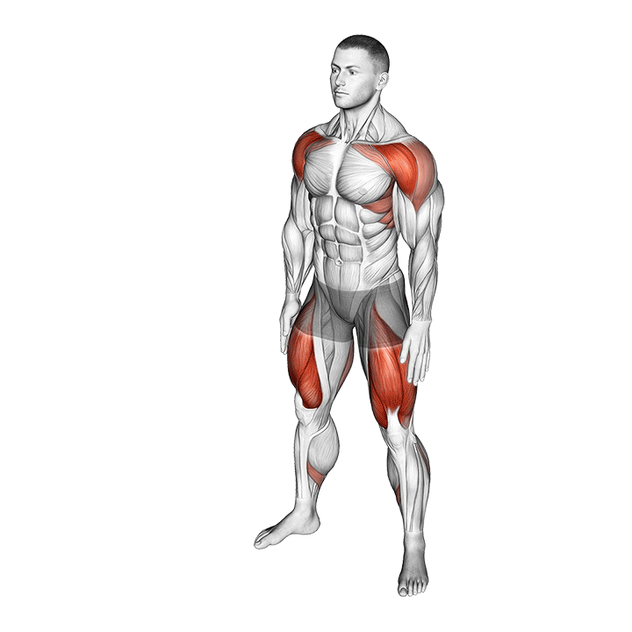
SQUAT
Bacaklar omuz genişliğinde açılır.
Ayaklar 45 derecelik açıyla açılır.
Topuklar, hareket sırasında yerden ayrılmamalı ve topuklar ile eğilip kalkılmalıdır.
Dizler; ayak uçlarını aşırı bir şekilde geçmemelidir.
Baş dik olmalı ve sırt düz bir biçimde tutulmalıdır.

Slide 7
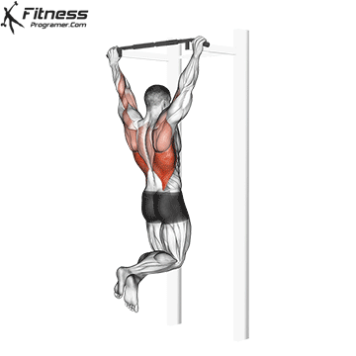
BARFİKS
Kollarınızı omuz genişliğinden biraz daha fazla açarak barfiks barı üstten tutuşla kavranır.
Karın kaslarınızı kullanarak, vücudunuzu savurmadan kendinizi yukarı çekin ve çenenizi ellerinizle aynı hizaya getirmeye çalışın.

Slide 8
ŞINAV
Yere paralel uzanın ve parmak uçlarınız tam karşıya bakacak şekilde ellerinizi omuz genişliğinden biraz daha geniş açarak, avuç içlerinizi yere koyun.
Ayak parmaklarınızı yere koyun ve kollarınızdan kuvvet alarak göğsünüzü yerden kaldırın.

Slide 9
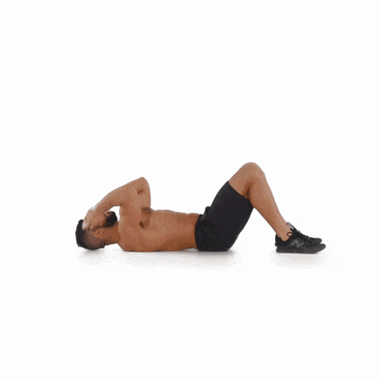
MEKİK
Mekik çekerken en önemli nokta, vücudunuzun doğru formda olması ve bu formu tüm set boyunca koruyabilmenizdir. Hareketi etkili yapmanın ve en iyi faydayı sağlamanın yolu, tekrar sayısından ziyade yavaş ve kontrollü şekilde devam etmek.

Slide 10
EKİPMANSIZ ORTA DÜZEY HAREKETLER
JUMPING JACK
PIKE PUSH UP
PISTOL SQUAT
WALKING LUNGE
PLANK KNEE

Slide 11
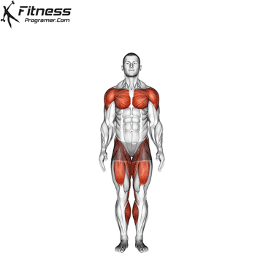
JUMPING JACK
Jumping jack hareketi tüm vücut kaslarını aynı anda çalıştıran, kalp atışını hızlandırarak yağ yakımını hızlandıran, kasların gelişmesini ve güçlenmesini sağlayarak sıkılaşmanızı sağlayan çok etkili bir harekettir.

Slide 12
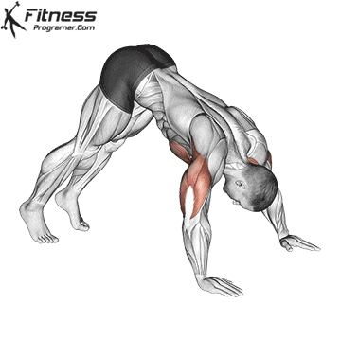
PIKE PUSH UP
Açısına göre değişkenlik gösterecek şekilde ön omuz ve üst göğüs kaslarını çalıştırır.
Vücut ağırlığıyla yapılabilecek en iyi omuz+göğüs egzersizlerinden biridir.

Slide 13
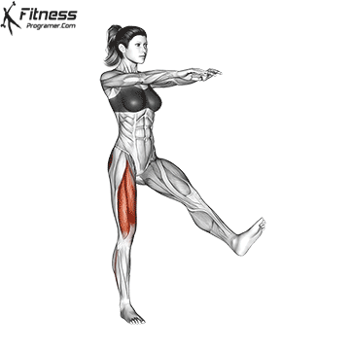
PISTOL SQUAT
Pistol squat, bir bacağınızı düz ve zemine paralel tutarak yapılan bir squat çeşitidir.
Tüm vücut yükünüzü sırayla tek bacak üzerinde kullanarak, gelişiminizi güç denge ve simetri üzerinde geliştirmiş olursunuz.

Slide 14
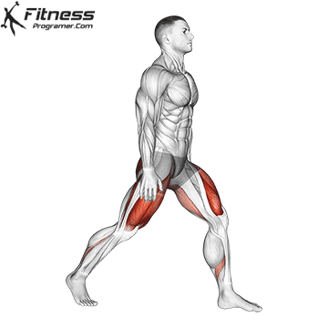
WALKING LUNGE
Ayaklar omuz genişliğinde açılır.
Sağ ayak ile öne büyük bir adım atılır.
Bacaklar ile 90 derecelik açı oluşturmak için her iki diz bükülür.
Göğüs dik ve gövde hafifçe öne doğru olmalıdır.

Slide 15
PLANK
Plank hareketi; fitness, kardio ve pilates antrenmanlarının en gözde egzersizlerinden birisidir.
Kaslarınızı güçlendirmenin ve daha formda bir vücuda sahip olmanın yanı sıra, bu egzersizi uygulayarak dengenizi, dayanıklılığınızı ve koordinasyon becerinizi güçlendirebilirsiniz.

Slide 16
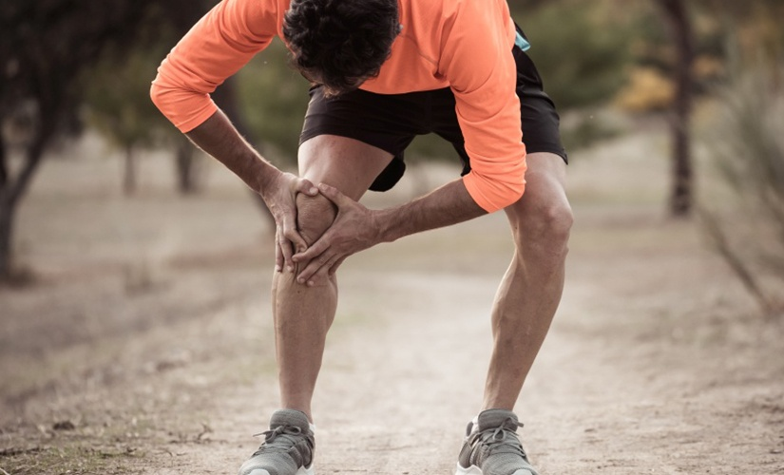
VÜCUT AĞIRLIĞI EGZERSİZLERİ RİSK FAKTÖRLERİ

Slide 17
1)Vücut ağırlığı ile yapılan egzersizler diğer egzersiz türlerine nazaran daha az risk içerse de hareketler yanlış yapıldığında sakatlığa davetiye çıkaracağı gibi spor motivasyonunu ve verimliliği de düşürür.
2) Kardiyovasküler ağırlıklı antrenmanlarda kalp ritminin yüksek seviyelere çıkması kalp krizi gibi ölümcül sonuçlar doğurabileceğinden antrenman esnasında kalp atış hızı mutlaka takip edilmelidir.

Slide 18
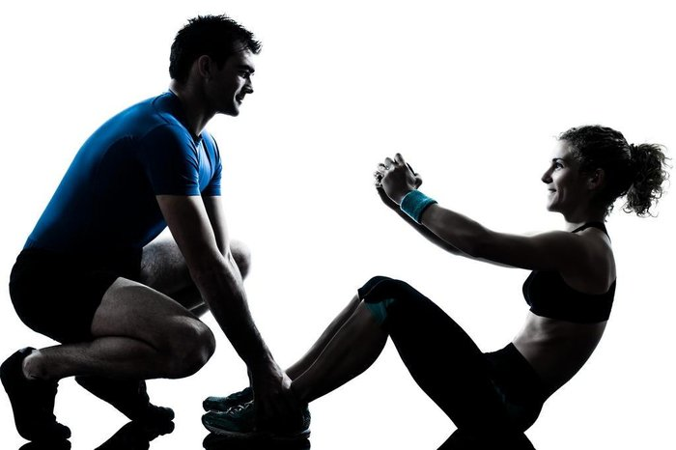
KONTROLÜ
Bu gibi risk faktörlerinden kaçınmak için antrenmanlar mutlaka bir antrenör eşliğinde planlanmalı ve yapılmalıdır.
Başlangıç-orta-ileri düzey egzersizlerde en azından mutlaka başlangıç seviyesinde profesyonel bir antrenörden destek alınmalıdır.

Slide 19
VÜCUT AĞIRLIĞI EGZERSİZLERİNİN SAĞLADIĞI AVANTAJLAR
Yaşam kalitesini arttırır.
Kas kütlesini güçlendirir ve artırır.
Fiziksel dayanıklılığı artırır.
Kilo kaybına katkıda bulunur…(Kardiyo ve kuvvet antrenmanının kombinasyonu)

Slide 20
Benlik saygısını geliştirir kaygı,stresi ve diğer zihinsel sağlık sorunlarını azaltır.
Sakatlanma riskini azaltır.
Her yerde antrenman yapabilme imkanı sağlar.

Slide 21
DEZAVANTAJLARI NELERDİR?
Aşırı şekilde yapılan egzersizlerin kaslara zararı olduğu gibi kişinin enerjisini de bitirir.
Saint Luke Hastanesi tarafından yapılan araştırmada aşırı ve ağır yapılan egzersizlerin kalıcı ritim bozukluğuna neden olduğu belirtilmiştir.

Slide 22
Kişi hastalığını antrenöründen saklamaması bilgilendirmesi gerekir ve bu doğrultuda doğru programın yazılması gerekmektedir. Aksi takdirde ; bel fıtığı, kemik erimesi, menisküs, bağ yaralanmaları, kas problemleri gibi durumlarda hastalığın daha fazla ilerlemesine sebep olunabilir.
Spor yapılıyorsa faklı unsurlar ile desteklenmesi de gerekiyor yani; iyi dinlenmek ve iyi beslenmek de gerekir.

Slide 23
VÜCUT AĞIRLIĞI EGZERSİZ ÇEŞİTLERİ

Slide 24
1)PİLATES
Esnekliği artırmak vücudun genel sağlığını iyileştirmek Joseph Pilates tarafından geliştirilen bir egzersiz sistemi
2)KALİSTENİK
Herhangi bir spor aleti ya da spor salonuna ihtiyaç duymadan vücut ağırlığı kullanılarak yapılabilen bir egzersiz biçimidir

Slide 25
3)TABATA
Kısa süreli ve yüksek yoğunluklu bir egzersiz türüdür
4)YOGA
Fiziksel ve zihinsel iyilik halini artırmak için nefes almaya odaklanan bir egzersiz şeklidir

Slide 26
VÜCUT AĞIRLIĞI EGZERSİZLERİNİN KULLANIM FONKSİYONLARI
Vücut ağırlığı egzersiz programı öncesi ve 4 aylık program sonrası uygulanan ‘Fiziksel Uygunluk Test Bataryası’ sonuçlarına göre; vücut kompozisyonu, kardiyopulmoner uygunluk, motor uygunluk, kas iskelet sistemi uygunluğunda iyileşmeler saptanmıştır.
Bilişsel fonksiyonlarda anlamlı iyileşmeler saptanmıştır.
Sonuç olarak; fiziksel fonksiyon, sosyal fonksiyon, vitalite, ağrı, genel sağlık, mental sağlık, rol güçlüğü gibi yaşam kalitesini sorgulayan test sonuçlarında anlamlı değişmeler olmuştur.
Yüksek Öğretim Kurulu
https/acikbilim.yok.gov.tr

Slide 27
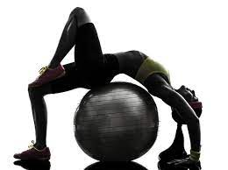
EGZERSİZ TOPLARI (SWİSS BALL)
Pilates topu germe egzersizleri için mükemmel bir araçtır. Kolayca farklı pozisyonlardaki germe hareketleri yapılabilir.
Pilates topu ile çalışmak esnekliği artırır.
Kaslarınızı güçlendiren bu egzersizler kilo vermenize de yardımcı olacaktır.

Slide 28
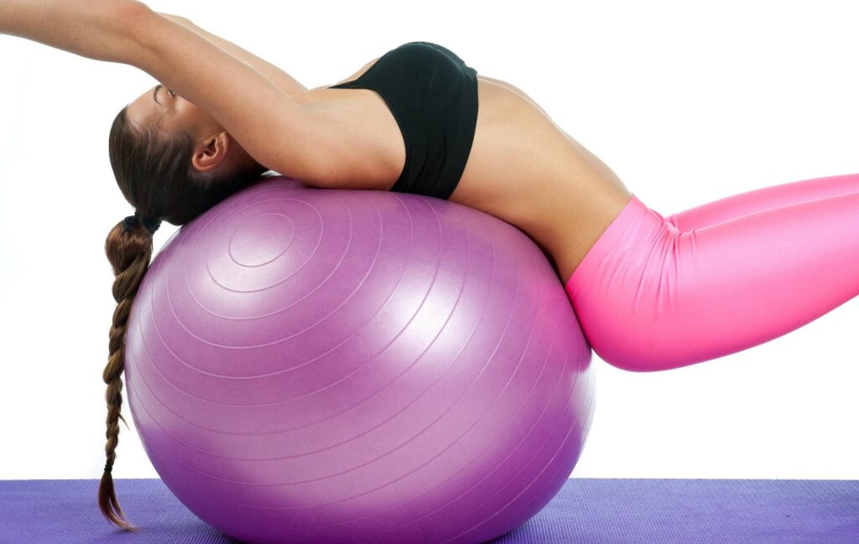
SWISS BALL EGZERSİZLERİNDE RİSKLER
Swiss Ball ile yapılan egzersizlerde yanlış uygulandığında sağlığa zarar verebilir.
Özellikle bel fıtığı için yapılan hareketlerde en önemli ilke; denge, nefes ve konsantrasyondur.
Hareketin hangi aşamasında nefes alınıp verileceği doğru tespit edilmeli ve karın içi basıncın arttığında bel fıtığına zarar verebileceği de unutulmamalıdır.

Slide 29
SWISS BALL EGZERSİZLERİNDE RİSK FAKTÖRLERİ
Egzersiz toplarının doğru bir şekilde şişirilmemiş olması,
Egzersiz yapılacak yerin engebeli veya kaygan bir zemin olması,
Şişirilmiş olan malzemenin tıpasının doğru bir şekilde yerine takılmamış olması ,

Slide 30
Egzersiz sırasında denge kaybı olabilecek kişilerin etrafında çok fazla yaralayıcı ve sivri uçlu ekipmanın olması,
Antrenmana başlamadan önce gerekli ısınma yapılmadan egzersize başlanması,
Son olarak gerekli bilgiler karşı tarafa verilmeden topun üstünde bilinçsiz hareketlerin yapılması ve zıplanması.

Slide 31
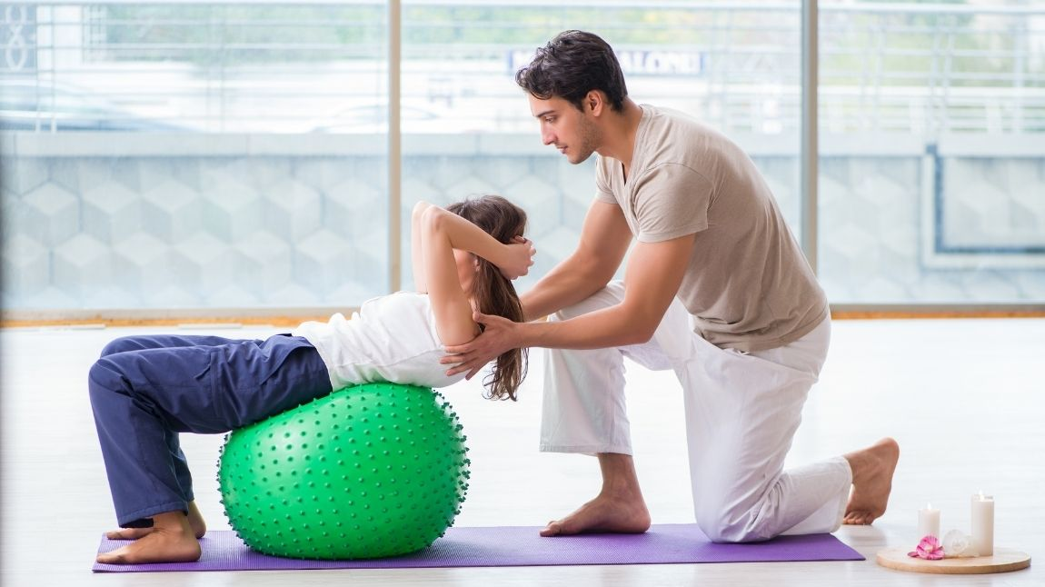
KONTROLÜ
Bu gibi risk faktörlerinden kaçınmak için antrenmanlar mutlaka bir antrenör eşliğinde planlanmalı ve yapılmalıdır.

Slide 32
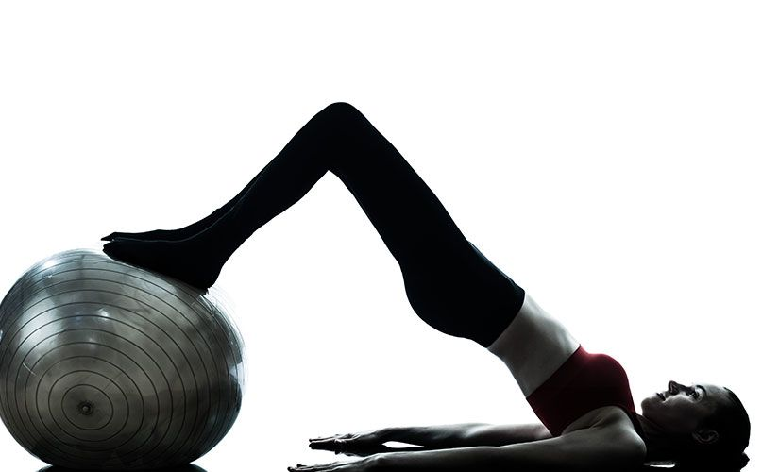
SWISS BALL İLE EGZERSİZ YAPMANIN AVANTAJLARI
Sırt ve bel ağrılarında
Core kaslarını güçlendirmede
Dengeyi geliştirmede
Esnekliği arttırmada
Duruşunuzun düzelmesinde katkı sağlar.

Slide 33
DEZAVANTAJLARI
Bilindiğinin aksine zayıflamaya çok fazla katkı sağlamaz.
Vücuttaki yağın gitmesi için belli nabız aralığına ihtiyaç vardır. Sadece haftada 2 gün pilates veya pilates topu ile egzersiz yapan birinin, bir süre sonra nabzı artık normalin üstüne çıkmayacaktır.
İyi bir spor eğitimi almayan ve vücut incelemesi yapılmayan kişilere önerilmesi halinde, istenmeyen sakatlıklara yol açabilir

Slide 34
SWISS BALL ÇEŞİTLERİ

Slide 35
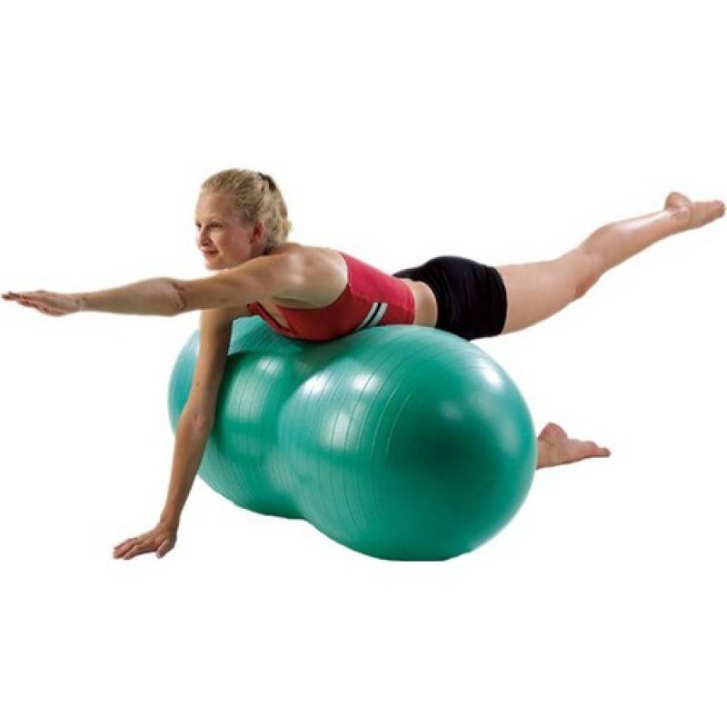
PEAUNUT BALL (FISTIK TOP)
Denge kaybını minimuma indirerek yapılan egzersizden maksimum fayda alınmasına yardımcı olur.

Slide 36
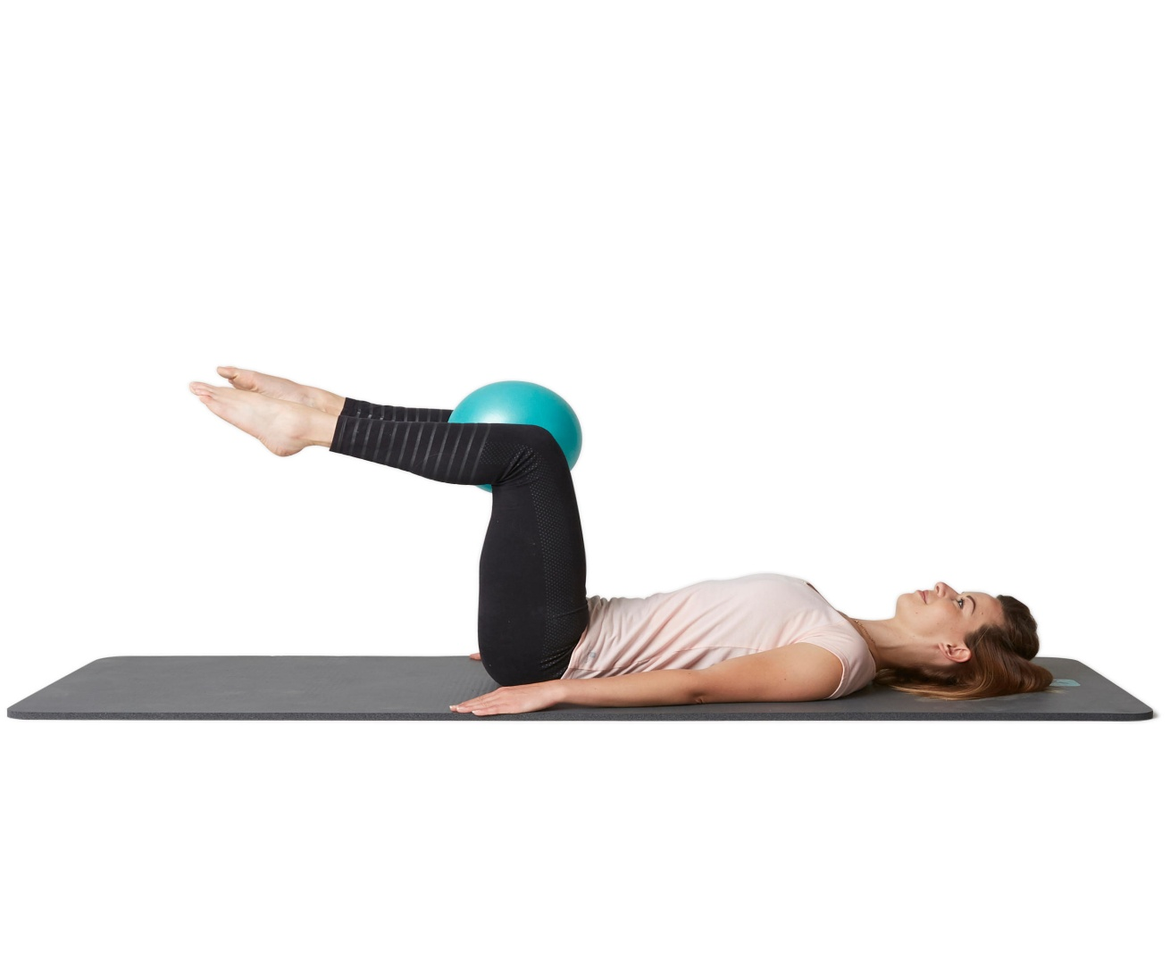
MİNİ BALL
Özellikle karın kaslarını geliştirmek ve kuvvetlendirmek için tasarlanmıştır.
Sırt,omurga,bel,bacak ve kalça bölgeleri de çalışılır.

Slide 37
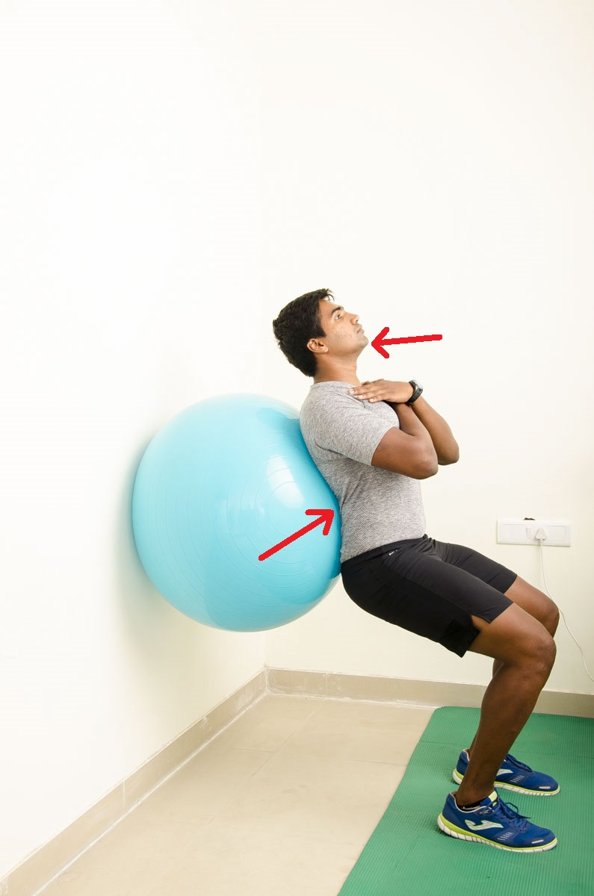
STABILITY BALL
Birçok kas grubunu aynı anda çalıştıran bir egzersizdir.
Yoğunlaştığı, kas grubu kalça ve bacak kaslarıdır

Slide 38
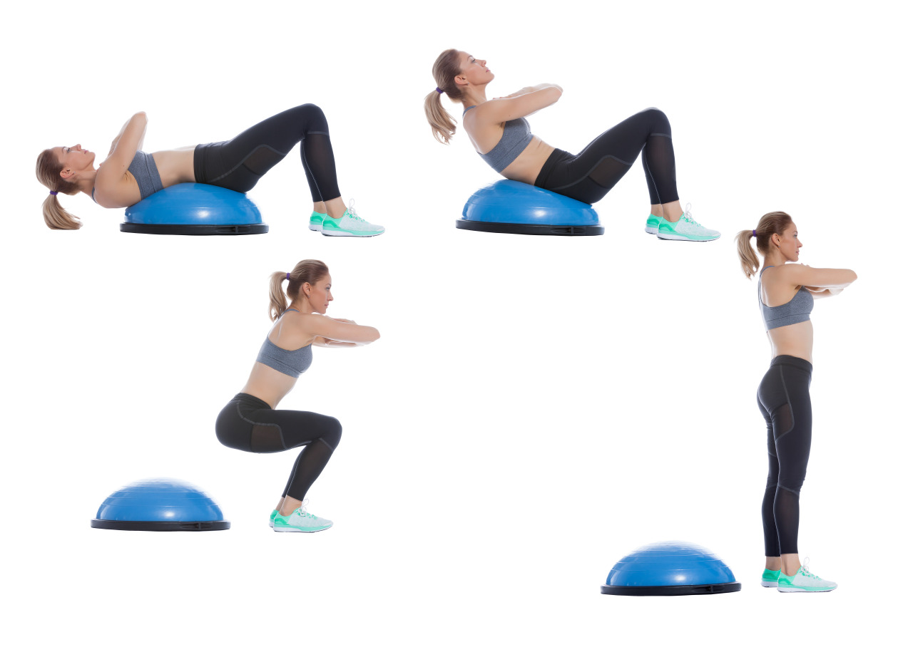
BOSU BALL
Çeşitli sağlık ve zindelik hedefleri için kullanmasını amaçlayan yeni bir zindelik aletidir.
Eklem bölgelerinde ve kemikleriyle problem yaşayan hastaların özel antrenmanlarında hazırlanarak kullanılan bir alettir.

Slide 39
SWISS BALL FONKSİYONLARI
Vücut esnetmek ve vücudun dengesini sağlamak,
Alt vücut kaslarını güçlendirmek,
Karın ve karın yan kaslarını güçlendirmek,sıkılaştırmak,

Slide 40
Bel ve sırt kaslarını güçlendirip sıkılaştırmak,
Göğüs ve pazu kaslarını güçlendirmek,
Kol ve üst sırt kaslarını geliştirmek..
Postür düzgünlüğü ve daha dik bir duruş sağlamak adına birçok işlevi vardır.

Slide 41
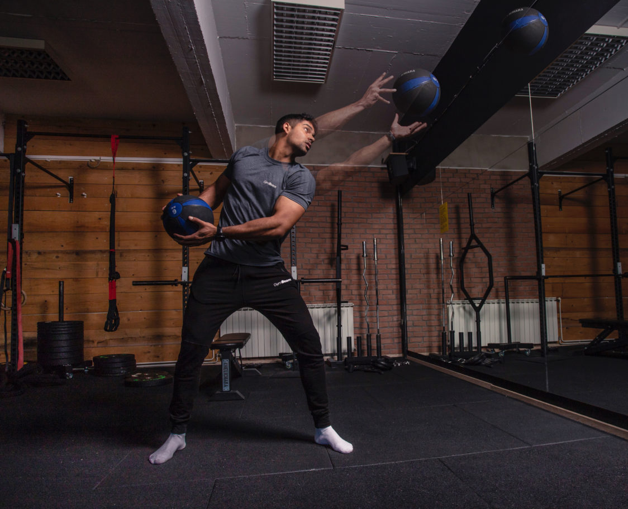
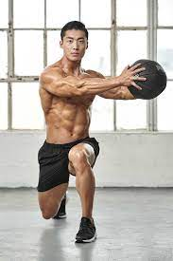
MEDICINE (SAĞLIK) TOPU
Sağlık topu; kasları güçlendirmek vücut direncini arttırmak ve esneklik için kullanılır.

Slide 42
SAĞLIK TOPU RİSK FAKTÖRLERİ
Topun ağırlığının kontrol edilmeden ani bir şekilde yerden alınması,
Yerde duran topu normal ağırlıkta bir top sanıp tekme atılması,

Slide 43
Top atma egzersizleri sırasında topun sekme hızının ayarlanmaması,
Topla yapılan egzersizlerde elin terli veya eldivensiz bir şekilde olması,
Yapılan egzersizlerin yanlış formda ve mekanikte yapılması.

Slide 44
KONTROLÜ
Sağlık topunun ağırlığına dikkat etmeden ani bir şekilde olduğu yerden almamak.
Sağlık topu yerde duruyorsa tekme veya bir yere şut atmaya çalışmamak. Ağırlığı yüksek
olan bir sağlık topu ayak bileğinde kırığa sebep olabilir.

Slide 45
Topu fırlatıp atma egzersizinde dikkatli bir şekilde topun gelme hızını bekleme ve iki el ile topu kontrol etmek.
Topun yukarı bir bölgeden birisinin üstüne düşme ihtimalini engellemek.

Slide 46
Sağlık topu yerde kimsenin rahat erişemeyeceği veya yukarıda özel tasarlanmış sağlık topu tutma aparatıyla muhafaza edilmelidir.
Topla yapılan egzersizlerde yapan kişinin antrenman eldiveni takması veya kaydırmayan toz kullanması gerekmektedir.
Egzersiz yapacak kişinin sakatlık veya rahatsızlık durumuna göre antrenman modeli belirlenip buna göre uygulanmalıdır.

Slide 47
AVANTAJLARI
Becerileri geliştirmek, kalori yakmak ve vücut kaslarınızı kuvvetlendirmek için oldukça etkilidir.
Özellikle kas geliştirme, güç ve kuvvet antrenmanlarında sıkça tercih edilir.

Slide 48
Bu egzersiz güç gerektirse de kalori yakımına da yardımcı olur. Bu yüzden pek çok insan bunu crossfit rutinine dahil eder.
Doğru tekniği kullanırsanız vücudunuzun çoğunu çalıştırmış olursunuz.

Slide 49
DEZAVANTAJLAR
Ağırlıkları nedeniyle kontrollü kullanılmadığı takdirde kalıcı sağlık sorunları ile karşılaşılabileceğinden, sağlık topunu antrenmanlarınızda nasıl kullanılması gerektiği bilinmeli ve bir antrenör eşliğinde çalışılmalıdır.

Slide 50
Hız antrenmanları seri bir şekilde çalışmayı gerektiğinden, yüksek ağırlıklı sağlık toplarıyla sakatlanmalar yaşama riski vardır.
Kuvvet ve güç çalışmalarında, kaslarınızı zorlayarak çalışmak gerektiğinden hafif toplar seçmeniz halinde yeterince verim alınamaz.

Slide 51
SAĞLIK TOPLARI EGZERSİZ ÇEŞİTLERİ
GÜÇ ANTRENMANI HAREKETLERİ
TWIST
LUNGA
PLANK
BURPEE
DUVARA TOP ATMA

Slide 52
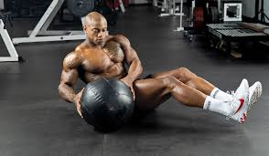
TWIST HAREKETİ
Sağlık topunu göğsünüze yerleştirin.
Ardından yere doğru 45 derecelik bir açı oluşturacak pozisyonda eğilin.
Bu çalışma sırasında karın kaslarınızı sıkarak çalışmaya özen göstermelisiniz

Slide 53
LUNGA HAREKETİ
Bacak ve karın kaslarının çalıştırılmasında son derece etkili olan bu hareket, karnınızdaki eğimli kasların güçlendirilmesi için yapılır.

Slide 54
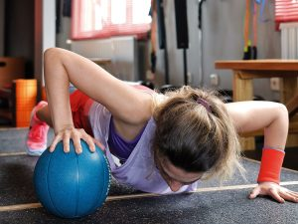
PLANK HAREKETİ
Vücudunuzun orta kısmındaki karın kaslarınızın güçlü olması durumunda bu egzersizi uygularken, belinizin bükülü olmamasına ve omuzlarınızı kaldırmamaya dikkat etmeniz gerekiyor

Slide 55
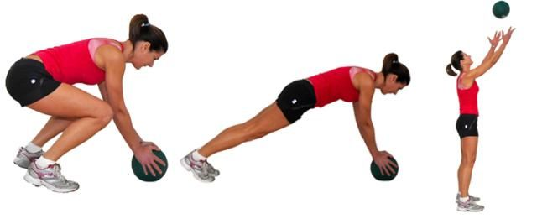
BURPEE HAREKETİ
Omuz, göğüs ve kol kaslarını aktif bir şekilde çalıştırmaya yarayan burpee egzersizi, yüksek oranda kalori harcamanızı da sağlayacaktır.

Slide 56
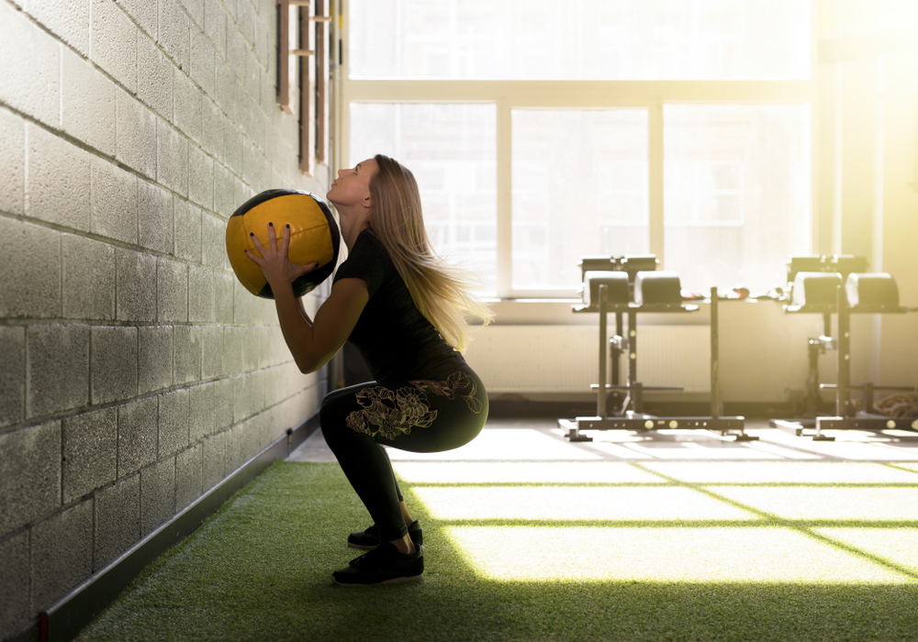
DUVARA TOP ATMA
Birçok kişinin crossfit çalışmalarına ek olarak uyguladığı bir çalışmadır.

Slide 57
SAĞLIK TOPLARI KULLANIM FONKSİYONLARI
Sağlık topları (medicine ball) kasların hız ve güç yönünden gelişmesi için kullanılır.
Kas gücünü artırmak, dayanıklılık ve fonksiyonel gelişimi için kullanılır.
Sağlık toplarının (medicine ball) 1 kg dan 15 kg’a kadar dır.

Slide 58
Sağlık toplarının kullanılış amaçları, kasların direnç ve hızını artırmaktadır. Güç, esneklik ve denge egzersizleri için kullanılır.
Özellikle bölgesel zayıflama ve vücut geliştirme ile ilgili egzersiz çeşitlerinde kullanılmaktadır

Slide 59
Fakat sağlık topunun (medicine ball) asıl etkili olduğu kas grubu kol ve sırt kaslarıdır.
Sağlık topunu kullanarak basen ve karın bölgesindeki kasların geliştirilmesi sağlanabilir.

Slide 60
DİNLEDİĞİNİZ İÇİN TEŞEKKÜR EDERİM.

